Slide 1
Թեմա 1. Անվտանգ հյուրատուն, հյուրանոց և այլ տիպի զբոսաշրջային կացարան
«ՄԱՍՆԱՎՈՐ ՀԱՏՎԱԾԻ ԶԱՐԳԱՑՈՒՄ ԵՎ ՄԿՈՒ ՀԱՐԱՎԱՅԻՆ ԿՈՎԿԱՍՈՒՄ» ԳՄՀԸ ԾՐԱԳԻՐ
2022թ.

Slide 2
Հակիրճ տեղեկատվություն
Ներածություն
Ում համար է նախատեսված
Հակահրդեհային անվտանգություն
Հիգիենա հյուրատներում և այլ հյուրանոցային կացարաններում
Ընդհանուր անվտանգություն հյուրատանը
Հյուրատան նկատմամբ պահանջներ հաշմանդամություն ունեցող անձանց հյուրընկալելու համար

Slide 3
Տուրիզմը և անվտանգությունը
Ժամանակակից աշխարհում ճամփորդությունները մարդու կյանքի անբաժանելի մասն են։
Զբոսաշրջությունն ունի կարևոր սոցիալ-տնտեսական, մշակութային և բնապահպանական, և մի շարք այլ գործառույթներ։
Միջազգային զբոսաշրջությունը զարգանում է արագ տեմպերով և այդ տենդենցը չի շրջանցել նաև Հայաստանը։ Սակայն զբոսաշրջության զարգացումը ուղիղ համեմատական կապ ունի նրա հետ, թե ինչքան անվտանգ և ապահով են զգում իրենց զբոսաշրջիկները մեր երկրում՝ քանզի ճանապարհորդելիս զբոսաշրջիկն ամենից հաճախ է հայտնվում է անսովոր միջավայրերում, որոնք կարող են վտանգավոր թվալ։
Քննարկենք մի քանի օրինակ մեր փորձից /կարելի է հետաքրքիր դեպքերը դերային խաղալ լսարանում ուսանողների հետ, որպես տպավորիչ ներածություն/
Մշակույթի դերը անվտանգության և ապահովության հարցում

Slide 4
Ում համար է նախատեսված տրված նյութը
Միջին և վերին կառավարման օղակների աշխատակիցների
Հատկապես պատասխանատու են գլխավոր մենեջերը և բոլոր օղակների մենեջերները /վերջնականում սեփականատերը/
Սեփականատերերն ու կառավարիչները պատասխանատու են իրենց վստահված և սեփական տարածքում պետական օրենքների պահանջներին համապատասխան հետևել առողջության և անվտանգության կանոնների պահմանմանը իրենց աշխատակիցների, հաճախորդների, երրորդ կողմի, ինչպես նաև մատակարարներ և այլ այցելուներ նկատմամբ:
Օրինակ՝ Նովա հյուրանոց, տարեց մարդ, դիմացի հատվածում ընկավ
Ինչպե՞ս վարվել

Slide 5
Հակահրդեհային անվտանգություն
Տարածքում պարտադիր նշաններ և ուղեցույցեր
Հրդեհաշիջման առաջնային միջոցներ
Հյուրատան անձնակազմի պարտականությունները հրդեհային անվտանգության ապահովման համար
Գործողություններ հրդեհի դեպքում

Slide 6
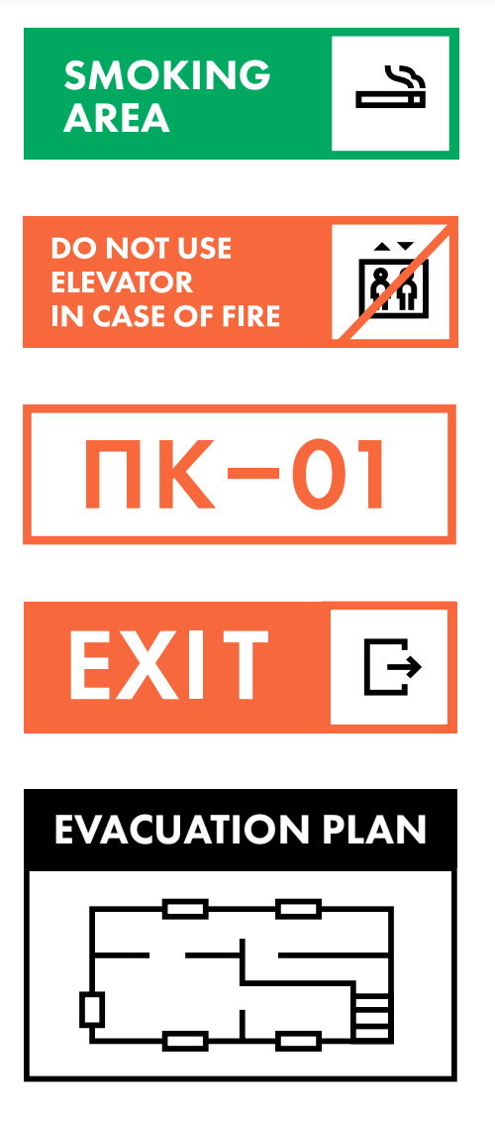
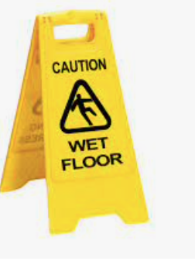
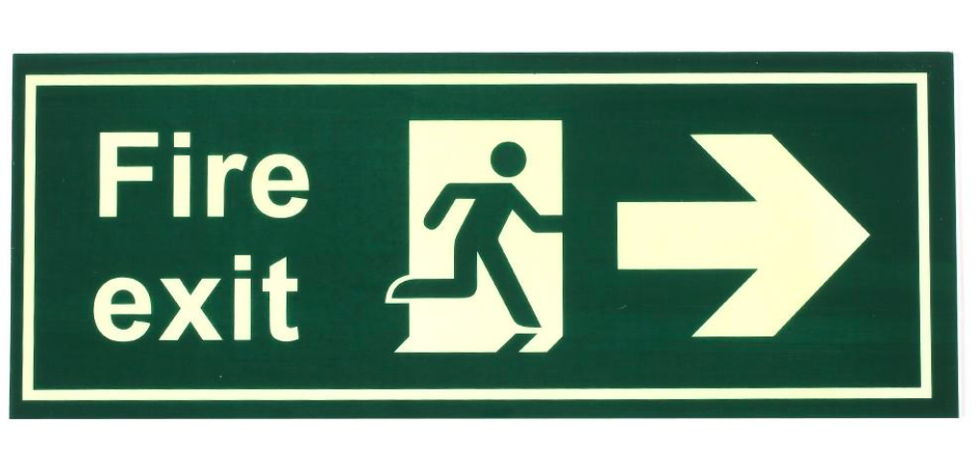
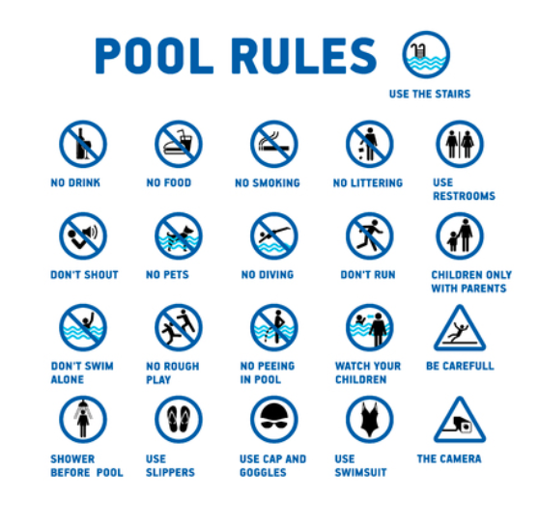
Տարածքում պարտադիր նշաններ և ուղեցույցեր

Slide 7
Այլ անվտանգության նշաններ, որոնց դուք հանդիպել եք
Notes:
Լրացնում ենք խաղի ընթացքում տեղում

Slide 8
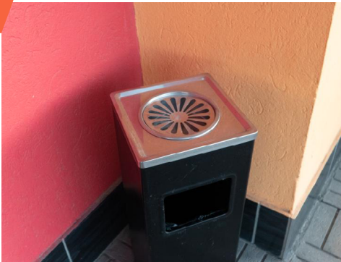
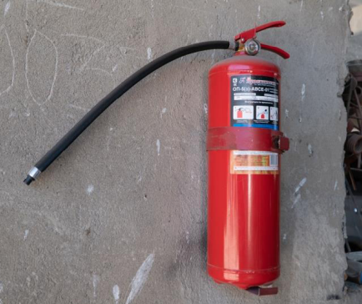
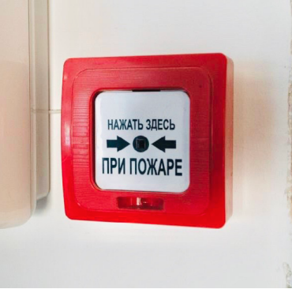
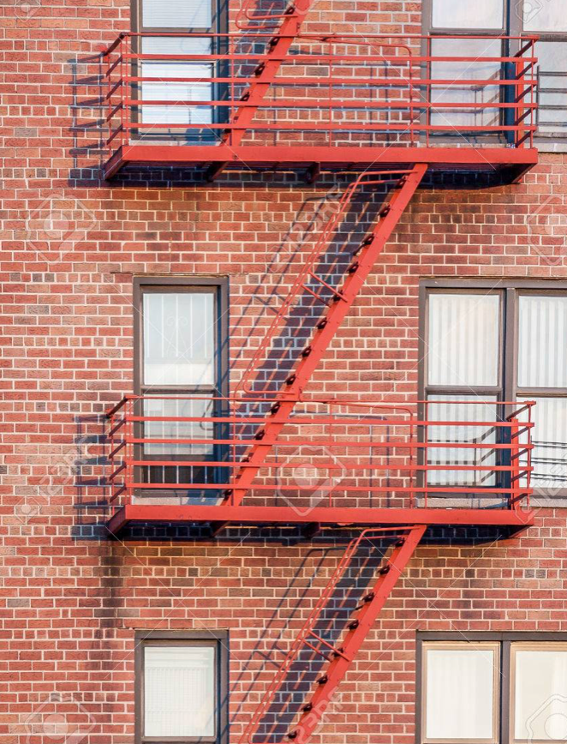
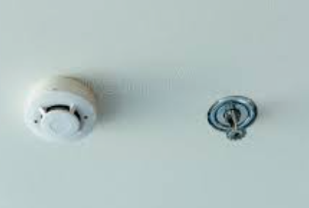
Հրդեհաշիջման առաջնային միջոցներ

Slide 9
Հյուրատան անձնակազմի պարտականությունները հրդեհային անվտանգության ապահովման համար
Մենեջերի պարտականությունները.
Անցնել և անձնակազմի համար կազմակերպել հրդեհային անվտանգության դասընթացներ որակավորված մասնագետների կողմից /ԱԻՆ/:
Պարբերաբար անցկացնել հակահրդեհային անվտանգության թրեյնինգներ և պրակտիկ վարժություններ
Մի փոխեք սարքավորումների դասավորվածությունը առանց կրակմարիչների տեղադրումը վերանայելու
Չոր հագուստը, կոշիկները ինչպես նաև այլ տեքստիլ և դյուրավառ ապրանքները պետք է պահվեն հրդեհի աղբյուրներից հեռու
Ապահովել բոլոր աշխատակիցներին շնչառական համակարգի անհատական պաշտպանության միջոցներով
Notes:
Լրացնում ենք խաղի ընթացքում տեղում

Slide 10
Հյուրատան անձնակազմի պարտականությունները հրդեհային անվտանգության ապահովման համար
Աշխատակիցների պարտականությունները.
Ծխելը ՄԻԱՅՆ հատուկ նշանակված վայրերում և հանգցնել ծխախոտի մնացորդը ծխելուց հետո
Չօգտագործել բաց կրակ լուսավորման նպատակով
Չօգտագործել էլեկտրական տաքացուցիչներ վարագույրների, վերմակների և այլն դյուրավառ տեքստիլի մոտ:
Ժամանելուց հետո հյուրերին տեղեկացրեք, որ սենյակներում ծխելը արգելված է։
Մի օգտագործեք լարեր կամ մալուխներ տեսանելի մեկուսացման թերություններով:
Մի օգտագործեք վնասված վարդակներ, անջատիչներ կամ այլ էլեկտրական կայանքներ:
Մի փաթաթեք լամպերը թղթով, կտորով կամ այլ այրվող նյութերով
Notes:
Լրացնում ենք խաղի ընթացքում տեղում

Slide 11
Հյուրատան անձնակազմի պարտականությունները հրդեհային անվտանգության ապահովման համար
Աշխատակիցների պարտականությունները՝ շարունակություն
Մի օգտագործեք արդուկներ, էլեկտրական վառարաններ, էլեկտրական թեյնիկներ կամ այլ սարքավորումներ, որոնք չունեն գերտաքացումից ավտոմատ թերմոստատային պաշտպանություն և մի միացրեք դրանք անսարքության դեպքում
Մի օգտագործեք ոչ ստանդարտ (տնական արտադրության) էլեկտրական տաքացուցիչներ։
Առանց հսկողության մի թողեք ջեռուցման և կենցաղային տեխնիկան
Մի չորացրեք հագուստը և կոշիկները խողովակաշարերի և ջեռուցման սարքերի տաք մակերեսների վրա
Մի մաքրեք կամ լվացեք հագուստը՝ օգտագործելով բենզին, կերոսին կամ այլ դյուրավառ կամ այրվող հեղուկներ
Մի պահեք դյուրավառ և այրվող հեղուկներ, գազի բալոններ պատշգամբներում և լոջաներում, աստիճանահարթակներում, նկուղային հարկերում, նկուղներում և վերնահարկերում։
Notes:
Լրացնում ենք խաղի ընթացքում տեղում

Slide 12
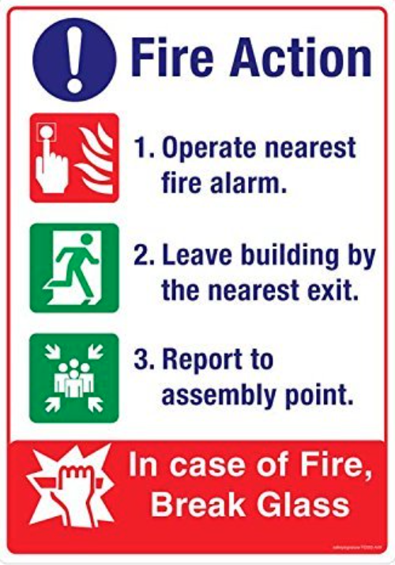
Գործողություններ հրդեհի դեպքում՝ Ունենալ հստակ ուղեցույց
Notes:
Լրացնում ենք խաղի ընթացքում տեղում

Slide 13
Հիգիենա հյուրատներում և այլ հյուրանոցային կացարաններում
Աշխատակիցների հիգիենա
Մաքրում հյուրի դուրսգրումից հետո
Սենյակի ընդհանուր մաքրում
Հանրային տարածք

Slide 14
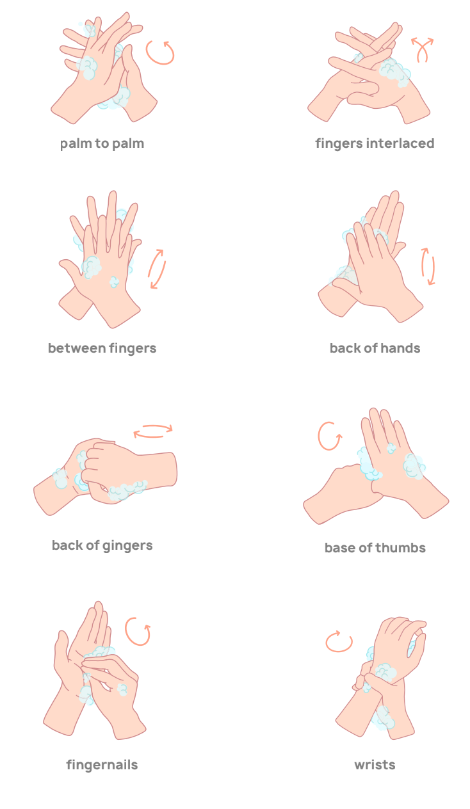
Աշխատակիցների անձնական հիգիենա
Սանիտարական գրքույկներ և պարբերական ստուգումներ
Անհատական հիգիենայի պարագաների հասանելիություն
Լոգարանի/լվացարանի հասանելիություն
Անհատական մաքուր համազգեստի առկայություն
Անհատական պահարաններ և հանդերձարան
Ստանդարտ պրոցեսի առկայություն, բոլոր նորմերի ճիշտ պահպանման համար
Notes:
Լրացնում ենք խաղի ընթացքում տեղում

Slide 15
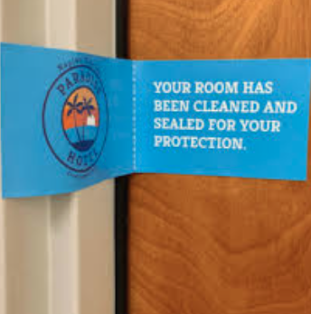
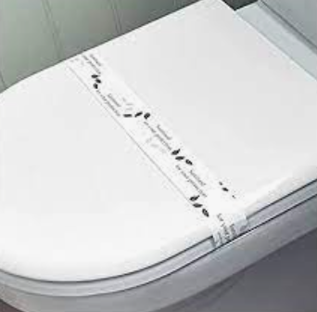
Սենյակի մաքրում/հանձնում հյուրի դուրսգրումից հետո
Առաջին հերթին մանրազերծում ենք զուգարանը
Այնուհետև մաքրում ենք ամբողջ աղբը սենյակից
Հետո փոխվում է անկողինը, ըստ ընթացակարգի
Լվացվում կամ արդեն լվացված/մաքուր ամանեղեն
Լվացարանի, հայելիների և այլ ապակյա մակերեսների ախտահանում
Լոգարանի մաքրում, ախտահանում
Փոշահանում՝ պատուհանագոգեր և այլ մակերեսներ
Հատակների մաքրում՝ թաց և չոր
Պարբերական ընդհանուր մաքրումներ
Notes:
Լրացնում ենք խաղի ընթացքում տեղում

Slide 16
Հանրային տարածքներ
Սենյակներին կից հետևյալ հանրային տարածքները պետք է ամեն օր կամ պարբերաբար մշակվեն/մաքրվեն.
վերելակներ
աստիճանավանդակներ
սեղաններ ռեստորանում
խոհանոց
ընդհանուր օգտագործման տարածքներ
Այս ցանկը կարող է ներառել այլ տարածքներ և վայրեր՝ կախված նրանից, թե ինչպիսի ծառայություններ է տրամադրում հյուրատունը/հյուրանոցը
Notes:
Լրացնում ենք խաղի ընթացքում տեղում

Slide 17
Ընդհանուր անվտանգություն հյուրատանը
Հնարավոր սպառնալիքներ հյուրատանը
գողություն
Փաստաթղթերի և այլ իրերի կորուստ
Հյուրերի բռնի պահվածք
Ահաբեկչություն
Այլ՞
Լուծումներ` անվտանգության ապահովման
Աշխատակիցների մշտապես զգոն լինելը
Անվտանգության աշխատակիցների առկայությունը
24/7 ընդունարան ունենալը
Հյուրերի մասին ինֆորմացիա ՉՏՐԱՄԱԴՐԵԼԸ
Ճաղերի առկայությունը /ճիշտ նեղությամբ/
Տեսախցիկների առկայությունը տարածքում
Տարածքի լավ լուսավորությունը
Աշխատակիցների անվտանգության ստուգումներ աշխատանքի ավարտին
Այլ՞
Notes:
Give them a few situations that happened in real life and ask for solutions:
The guy that exposed himself
Naked Russian tourist in the lobby at night
Abel’s case
The guy that claimed HSK stole his money
The guy that was high and had a lot of drugs in his room.

Slide 18
Հյուրատան նկատմամբ պահանջներ հաշմանդամություն ունեցող անձանց հյուրընկալելու համար
Հարմարեցնել հյուրատների ենթակառուցվածքը և սարքավորել առնվազն մեկ սենյակ հաշմանդամություն ունեցող անձանց տեղավորումն իրականացնելու համար, արդեն իսկ ժամանակի պահանջ է և պարզապես մարդկային պարտականություն։
Ինչպե՞ս դա անել:

Slide 19
Ի՞նչ կառաջարկեք դուք
։։։
Էջ 19
Notes:
Պարկինգ

Slide 20
Ստանդարտներ
Ավելի մեծ կայանատեղի
Թեքահարթակ
Մուտքի դռան լայնություն
Վերելակի դռան լայնություն
Սենյակի դռան լայնություն
Սենյակը պետք է լինի ավելի ընդարձակ
Լոգարանը պետք է լինի ավելի ընդարձակ
Սեղանը պետք է լինի բարձր
Զուգարանակոնքը պետք է լինի բարձր
Իրերը՝ նստած մարդու համար հասանելի
և այլն
Էջ 20
Notes:
Պարկինգ

Slide 21
Շնորհակալություն Հարցեր

